Slide 1






Chào mừng thầy cô và các em đến với tiết học Tự nhiên xã hội

Slide 2









Bài 10: Mua bán hàng hóa
Giáo viên: …

Slide 3


Slide 4




  MỤC TIÊU
Cách mua bán hàng hóa và sự cần thiết phải lựa chọn
Một số hàng hóa cần thiết cho cuộc sống hàng ngày

Slide 5



Em có thích đi chợ hay siêu thị không? Vì sao ?

Slide 6
HOẠT ĐỘNG 1:
Khám phá

Slide 7

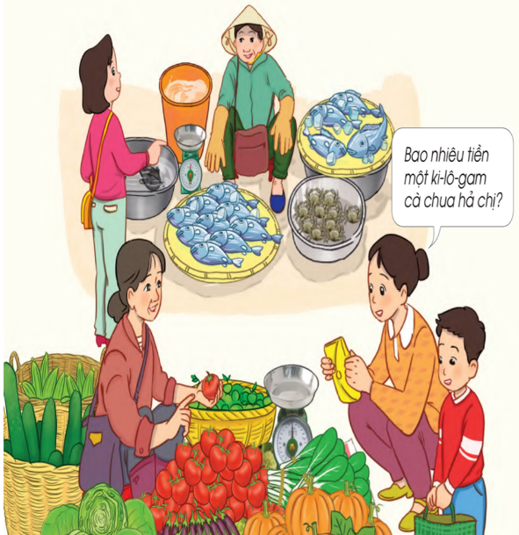
1
Mua bán hàng hóa ở chợ
1. Kể tên một số hàng hóa được bán ở chợ
Cua
Cá
Mướp đắng
Bí Ngô
Bí đao
Cải bắp

Slide 8
Một số hoạt động mua bán ở chợ

Slide 9
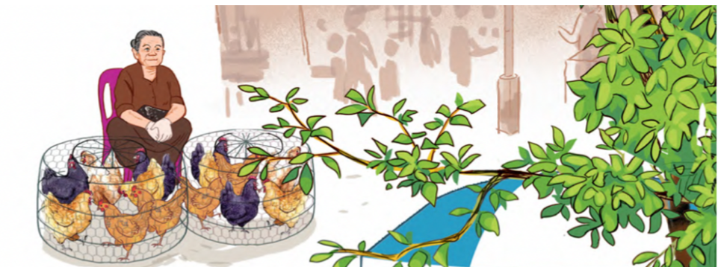
Bán gà

Slide 10
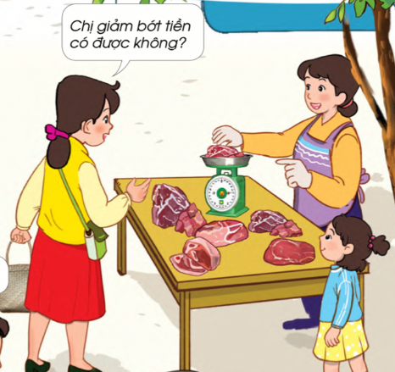
Bán thịt

Slide 11
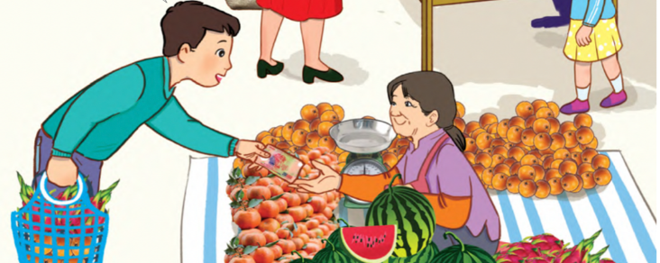
Bán hoa quả

Slide 12
HOẠT ĐỘNG 2:
Liên hệ

Slide 13
2. Nêu cách mua bán hàng hóa ở chợ
Cách mua, bán ở chợ: hỏi giá hàng, lựa chọn hàng hoá, mặc cả/trả giá, trả tiền cho người bán hàng.

Slide 14
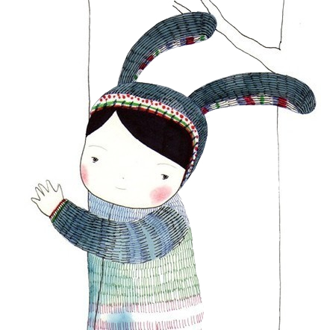

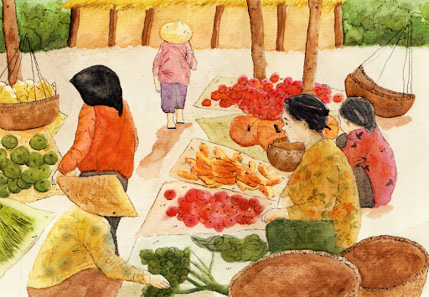
Làm việc nhóm 4
Kể tên chợ mà gia đình em thường mua hàng
Gia đình em thường mua gì ở chợ?

Slide 15
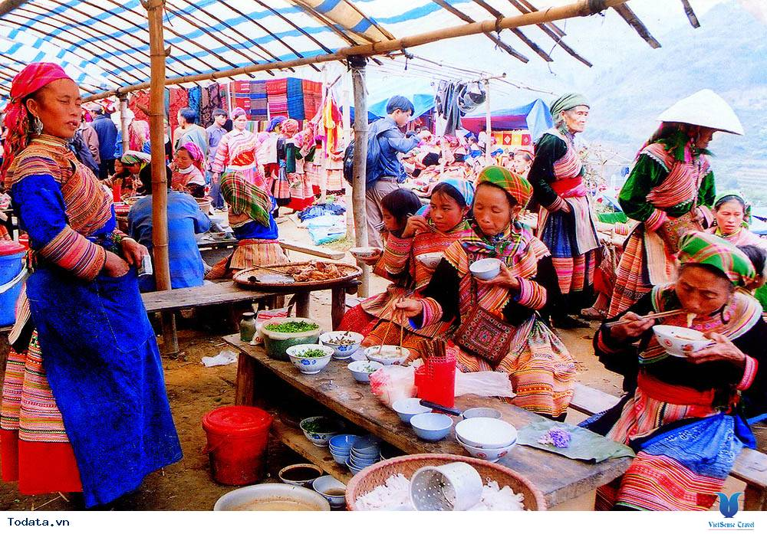
Một số hình ảnh về chợ Việt Nam
Chợ vùng núi phía Bắc

Slide 16
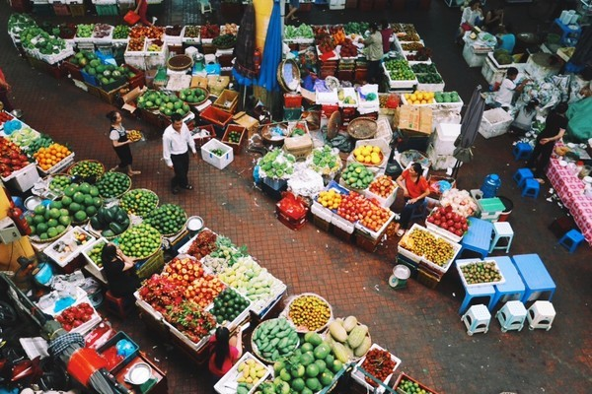
Một số hình ảnh về chợ Việt Nam
Khu chợ Hà Nội

Slide 17

Một số hình ảnh về chợ Việt Nam
Chợ nổi miền Tây

Slide 18
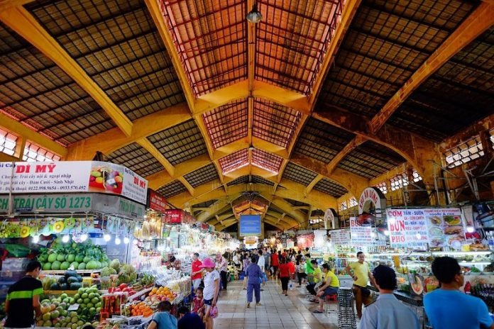
Một số hình ảnh về chợ Việt Nam
Chợ Sài Gòn

Slide 19
Khi đi mua hàng ở chợ cần lựa chọn hàng hóa chất lượng và phù hợp với nhu cầu và số tiền của mình

Slide 20



Củng cố kiến thức

